Slide 1


Slide 2
CSI WEBTRADING网站版本交易指南的目录
1.网站登录操作指南(3-11)
  1.1 登录和密码
  1.2 证券账户信息
  1.3 首次登录账户
  1.4 设定新密码
  1.5 修改密码
  1.6 忘记密码
2.交易界面注解的说明（12-16）
  2.1行情表
3.证券交易(17-30)
  3.1 定义正常手和零股
  3.2 立即交易
  3.3 确认交易成功的屏幕
  3.4 修改或者取消交易指令
  3.5 指令记录
4. BIDV 在线银行 (31-32)
5.其他功能 （33-39）
  5.1 配股申购
  5.2 股权信息
  5.3 自选股
  5.4 投资组合管理
  5.5 市场信息

Slide 3
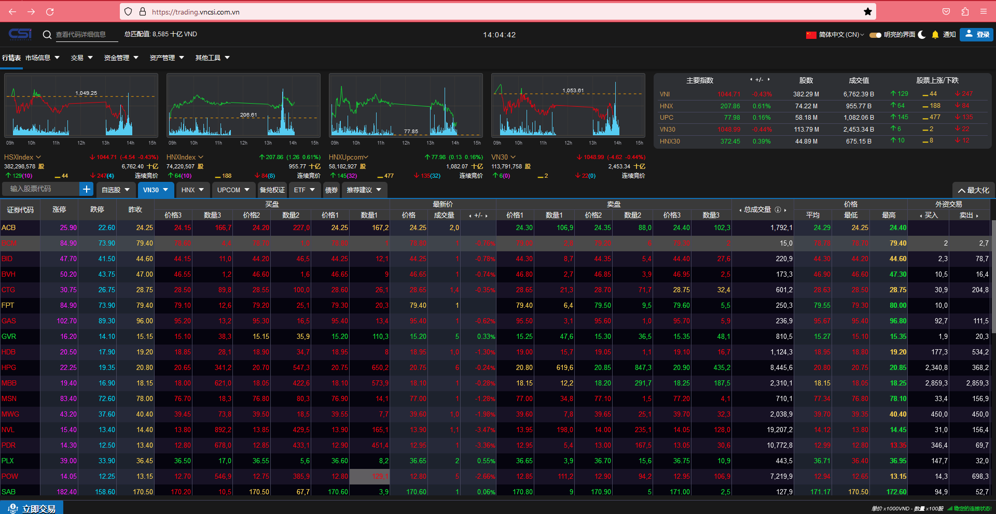
1.网站登录操作指南
1.1 登录和密码
客户使用网站交易版本在如下网站地址：trading.vncsi.com.vn

Slide 4
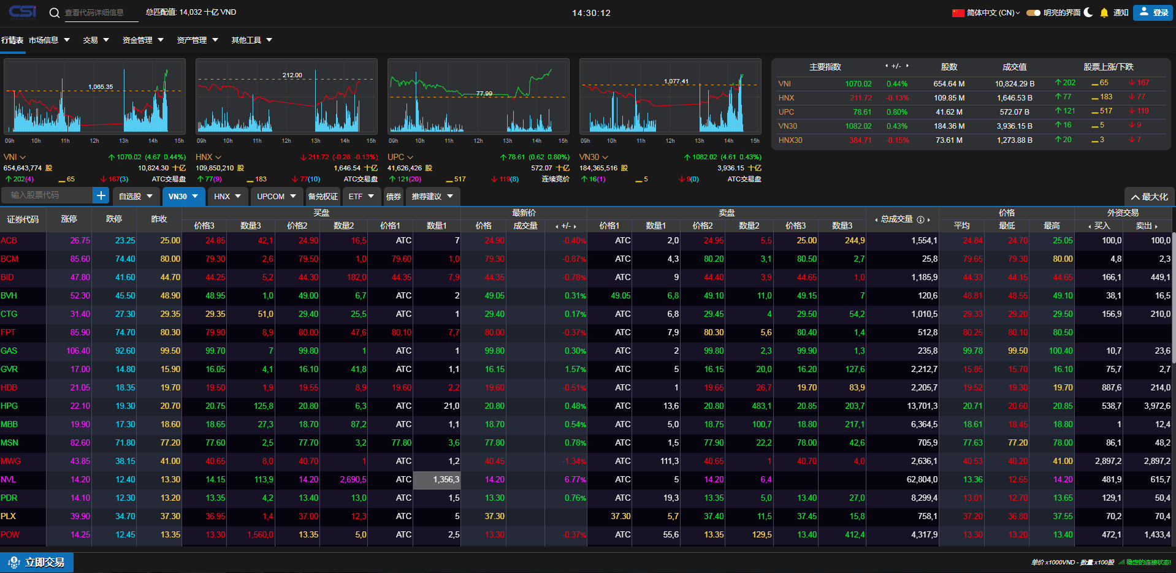
1.网站登录操作指南
1.1 登录和密码
更改语言
登录账户

Slide 5
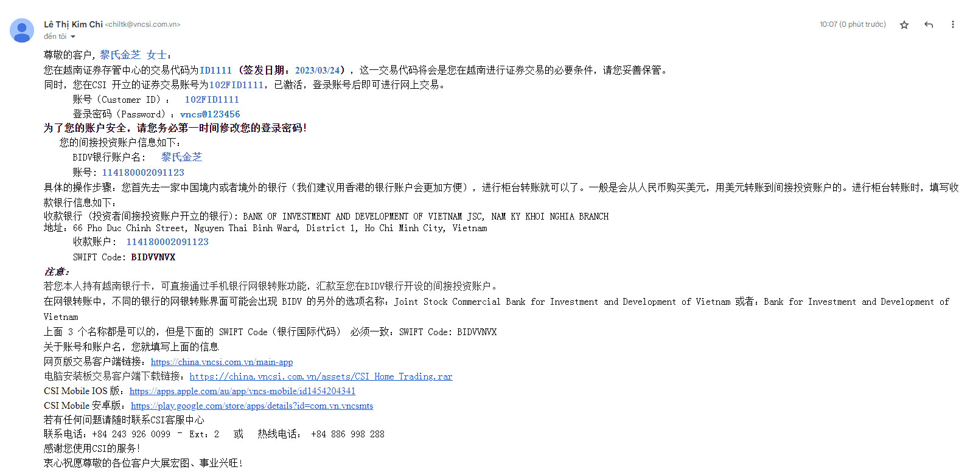
1.网站登录操作指南
1.2 证券账户信息
客户查看邮箱地址：cskh@vncsi.com.vn
证券账户号码
证券账户的密码

Slide 6
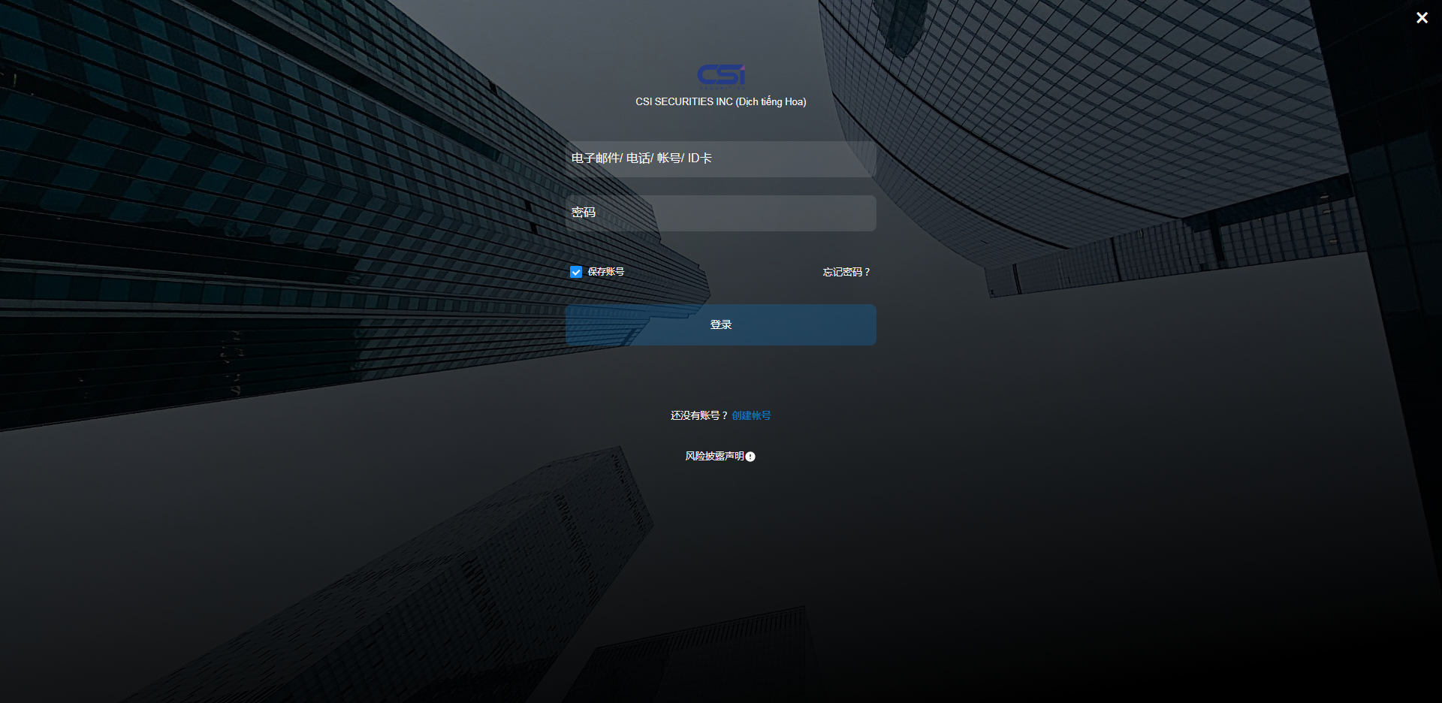

1.网站登录操作指南
1.3 首次登录账户
输入证券账户号码
1
输入证券账户的密码
2
登录
3

Slide 7
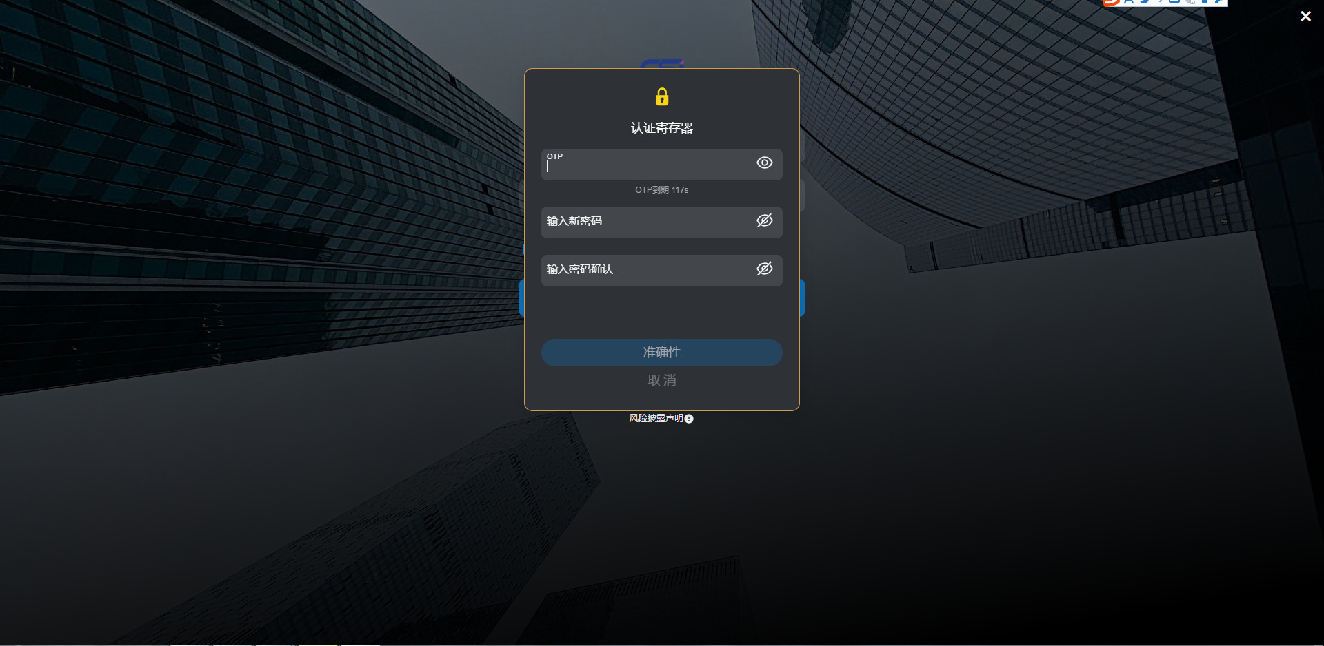
1.网站登录操作指南
1.4 设定新密码
密码必须有6-20个字符
1
OPT就是验证码在客户邮箱或者手机短信
2
输入新密码
3
再确认新密码一次
4

Slide 8
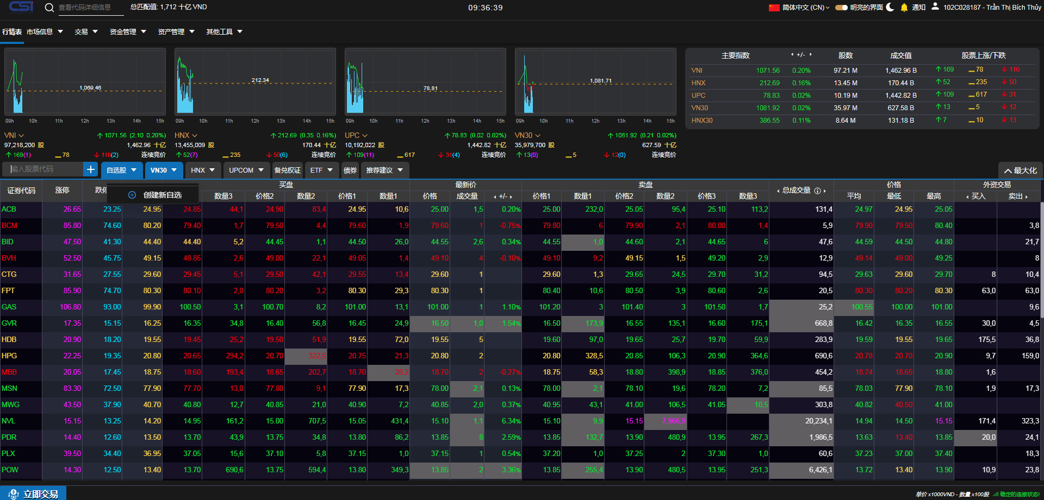
1.网站登录操作指南
1.5 修改密码
1

Slide 9
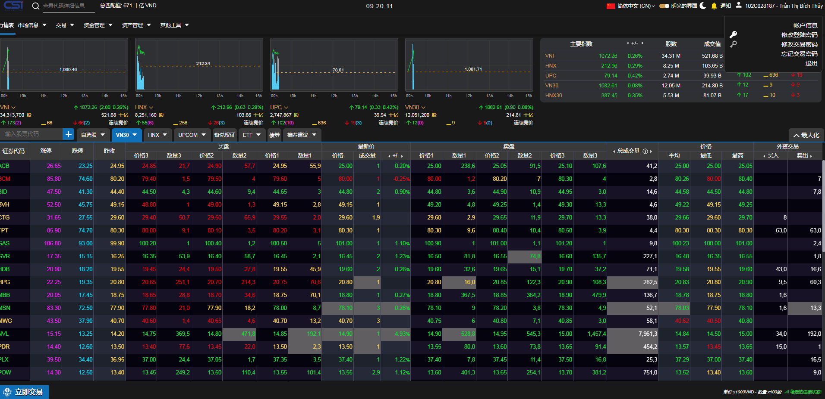
1.网站登录操作指南
1.5 修改密码
2
选择修改登录密码

Slide 10
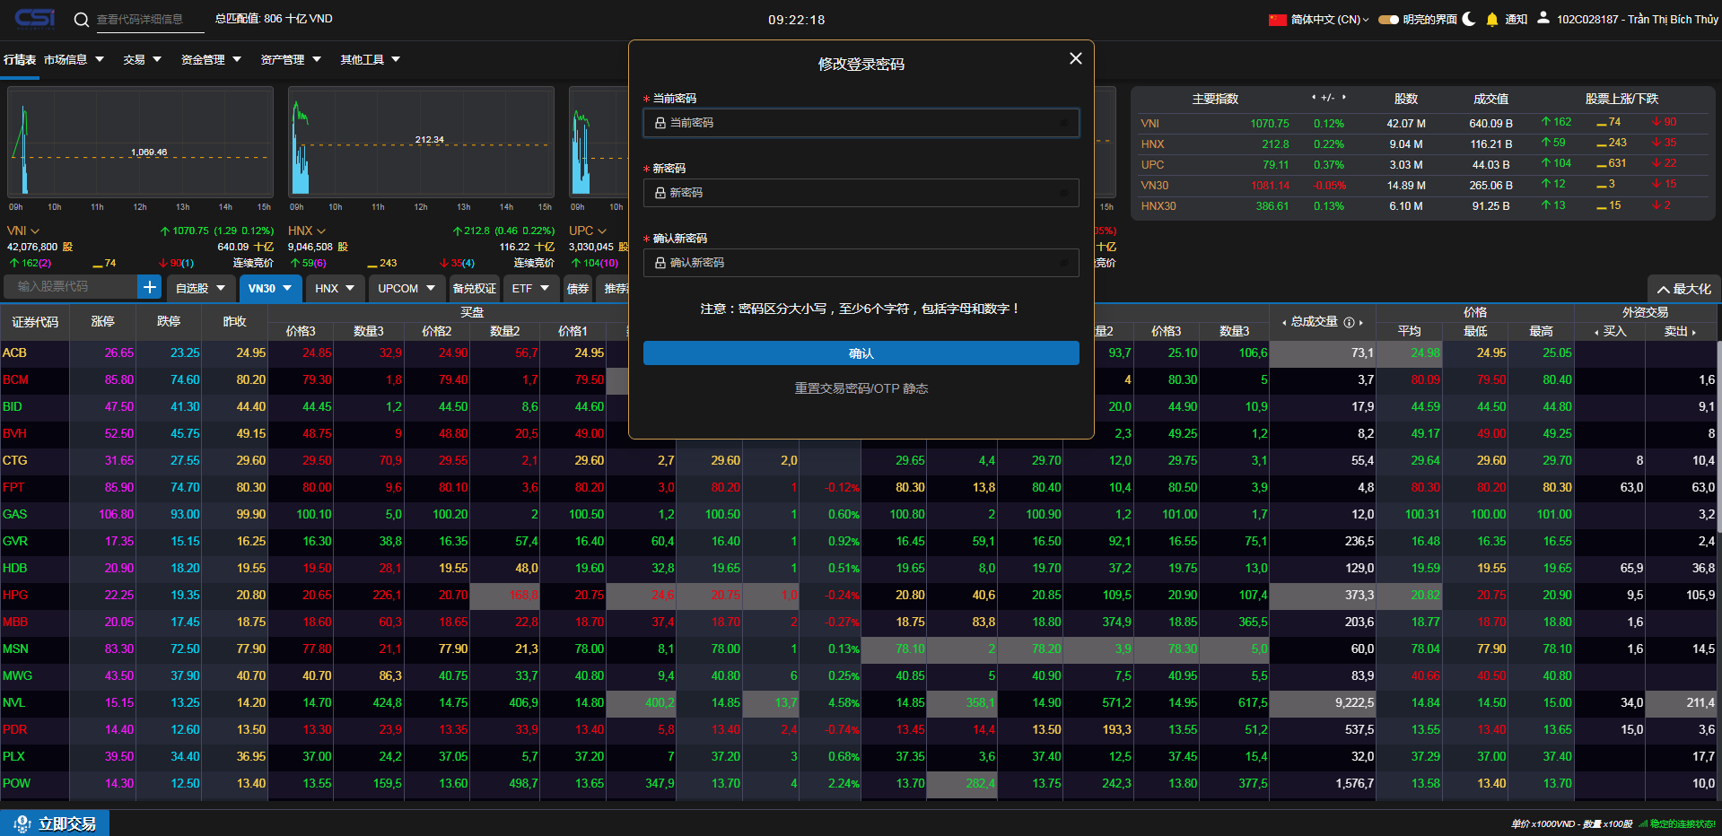
1.网站登录操作指南
1.5 修改密码
输入旧密码
3
输入新密码
4
再确认新密码一次
5
按选择
6

Slide 11
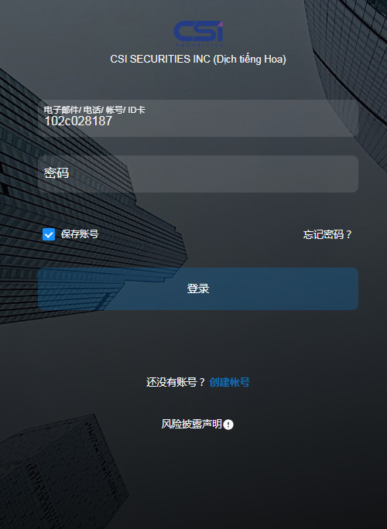
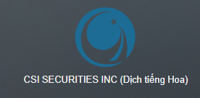
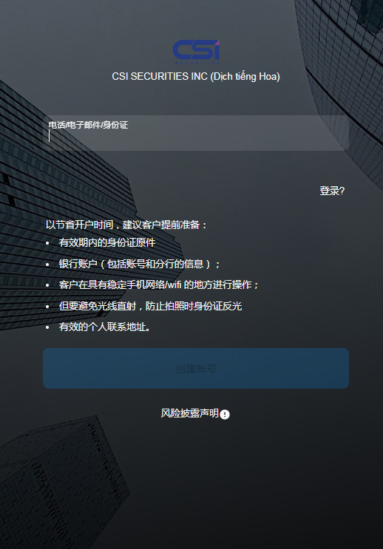
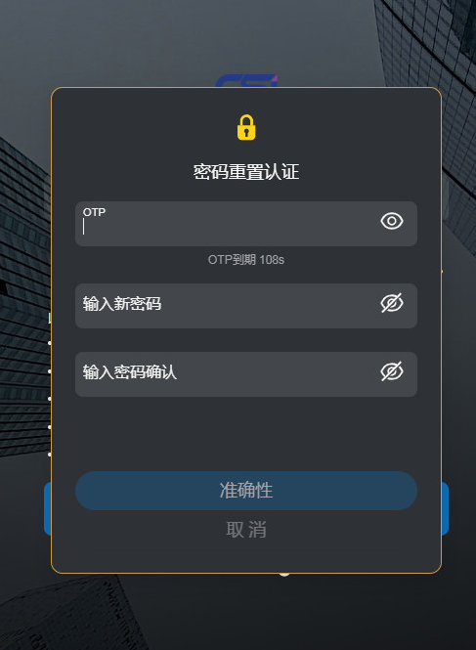

1.网站登录操作指南
1.6 忘记密码
查看邮件或者使用保密卡
1
2
3
4
2
电话号/电子邮件
5
新密码
3
点击在忘密码
按选择
6
再确认新密码一次
与密码更改相关的OTP（就是验证码）仅通过电子邮件或短信发送

Slide 12
2.交易界面注解的说明
2.1 行情表
改变暗屏或亮屏
登录图标
交易总量
交易总价值
其他功能
股票代码
波动率指数
行情表
下单交易
买盘
最新价
卖盘
设置单价和数量

Slide 13
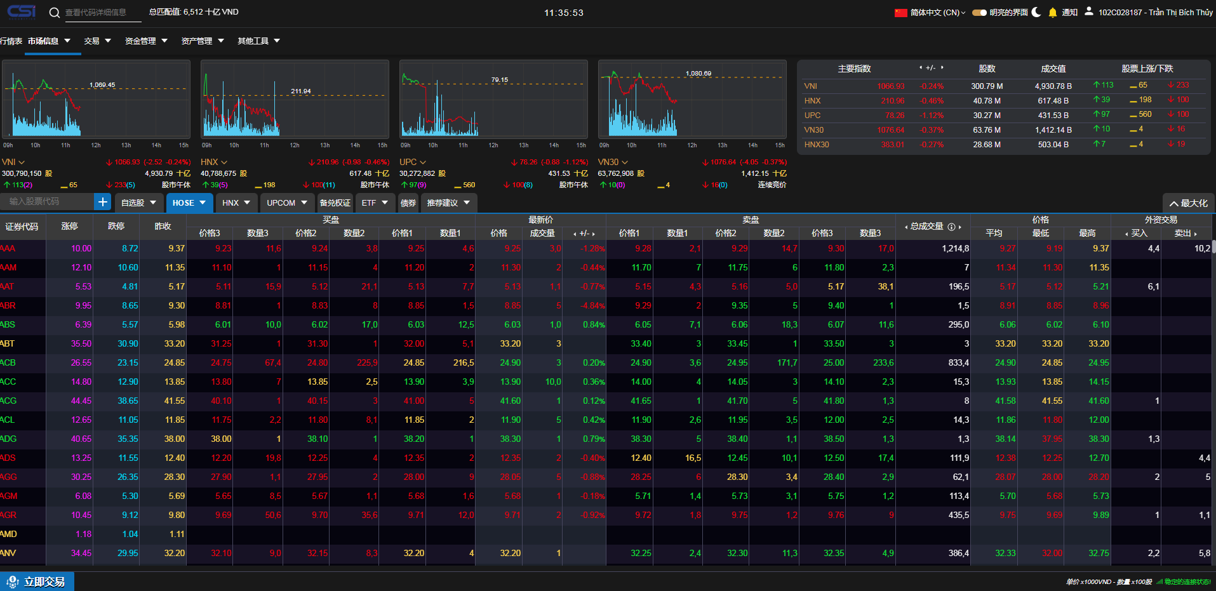
2. 证券交易界面的说明
2.1 行情表
蓝色数据是减价跌停价
黄色数据是昨收价
红色数据是股票跌价
绿色数据是股票涨的价
紫色数据是涨停价

Slide 14
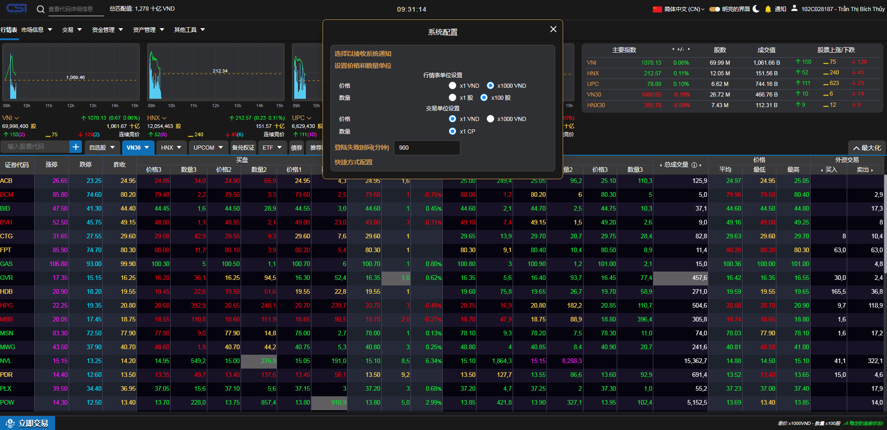
2. 证券交易界面的说明
2.1 行情表
价格和单位数量表

Slide 15
2. 证券交易界面的说明
2.1 行情表
ETF是Exchange Traded Fund的英文缩写,中译为“交易型开放式指数基金”。
在此处输入公司的股票代码
股票代码推荐
波动率指数
越南的证券交易所
HOSE : 就是胡志明证券交易所
HNX : 就是河内证券交易所
UPCOM : 就是河内交易所的副板
债券
备兑权证则是由标的证券发行人以外的第三人（通常为投资银行、券商等金融机构）发行的权证

Slide 16
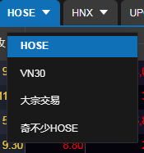
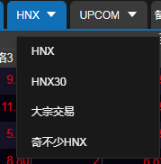
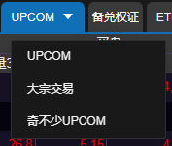
2. 证券交易界面的说明
2.1 行情表
HOSE包括:
HOSE正常手
越南VN30是为HoSE胡志明交易所上市的前30大上市公司
大宗交易
奇不少HOSE是零股
HNX包括:
HNX正常手
HNX30是为河内交易所上市的前30大上市公司
大宗交易
奇不少HNX是零股
UPCOM包括：
大宗交易
奇不少UPCOM是零股

Slide 17
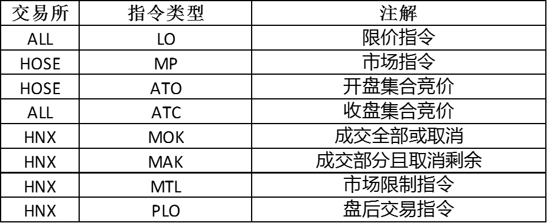
3.证券交易
3.1 定义正常手和零股
零股: 是股票术语,指每股股票所代表的公司所有权是相等的。在股票市场上,投资者通常不可能购买到全部的股份公司发行的股票,而只能购买其中的一小部分,因此称为零股。零股买卖,是指投资者买卖数量很小的股票(1-99股)。
正常手: 股票一手指的是股票的交易数量。在股票交易中，是以“手”来作为股票的成交单位。在深交所、上交所及其创业板的规定中，它们的交易单位都是以100股及其整数倍来进行交易。简单来说，一手就是100股。
购买偶数或奇数手的股票
正常手：打开的行情表 HOSE/HNX/UPCOM 证券代码
零股：打开零股的行情表 零股HOSE/零股HNX/零股UPCOM 证券代码

Slide 18
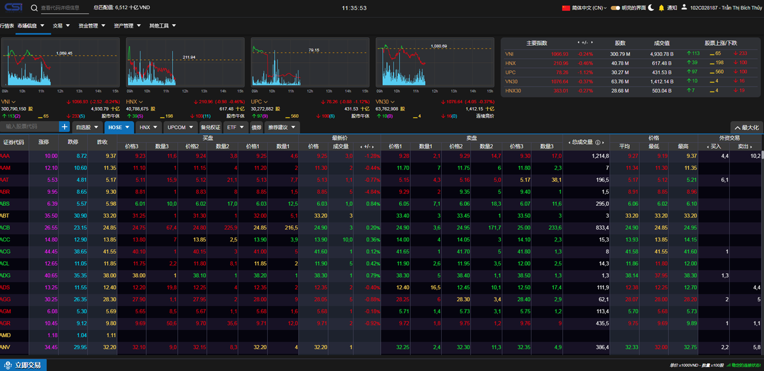
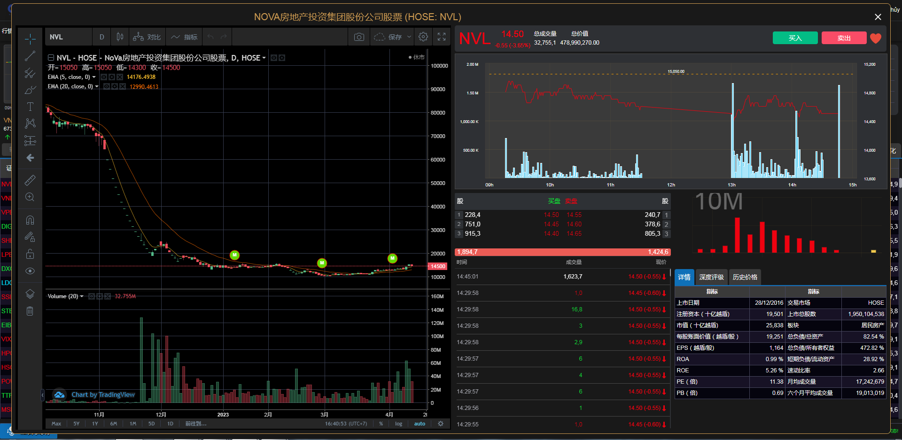
3.证券交易
3.2 立即交易
选择买卖股票
选择证券交易所
3
1
2
选择证券公司
购买正常手或者零股的股票

Slide 19
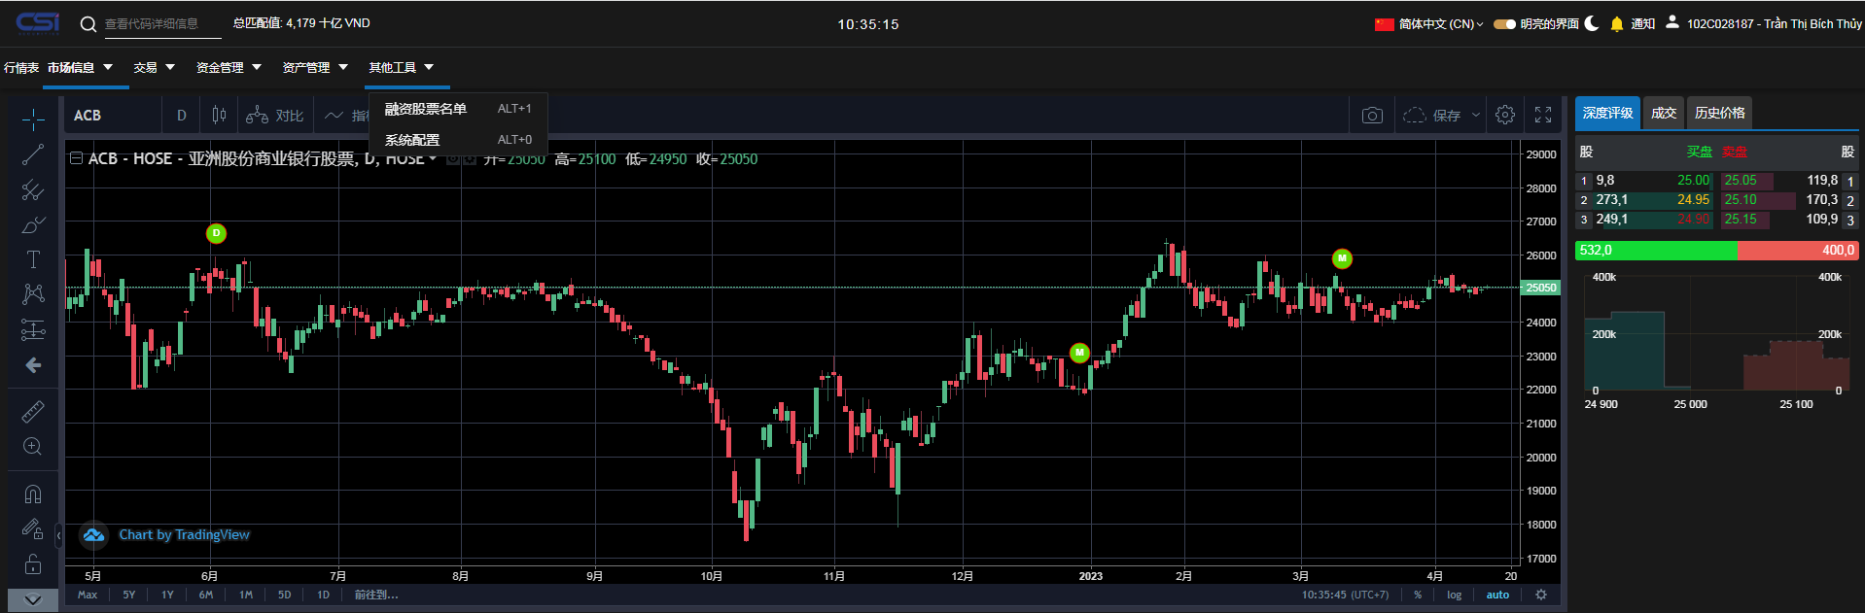
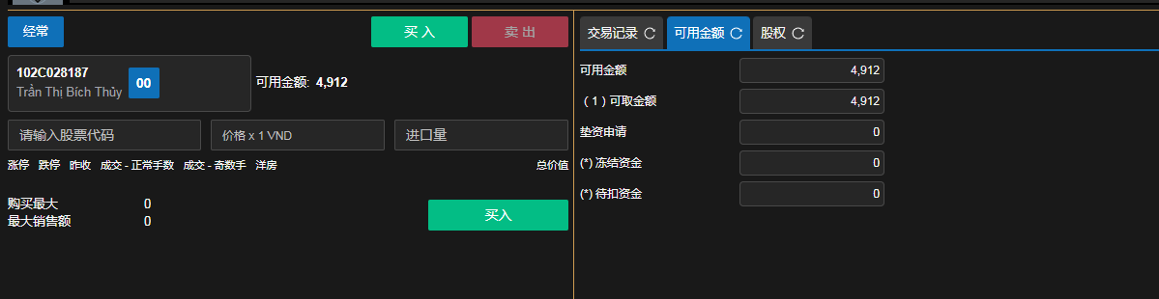
3.证券交易
3.2 立即交易
委卖价/委买价
1
选择买或者买
请输入股票代码
2
投资者输入股票的价格和进口量
3

Slide 20
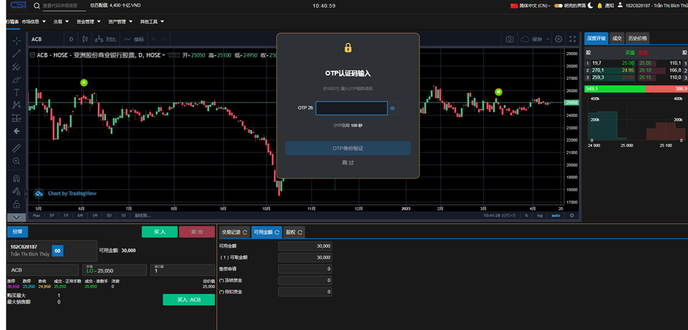
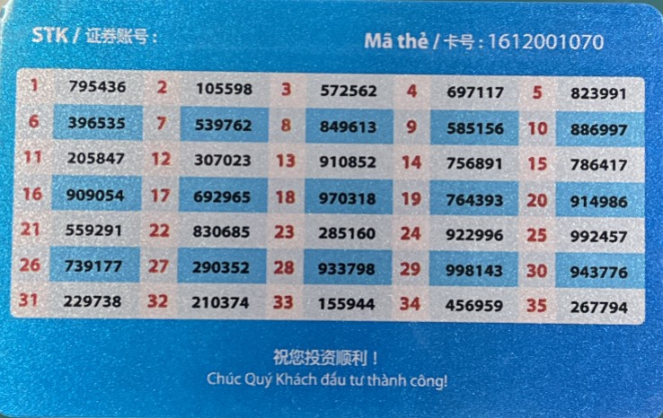
3.证券交易
3.3 确认交易成功的屏幕
（在保密卡后面，比如屏幕上显示OTP 26，您就按照保密卡后面，把第26后面六个数字输入）
4
输入保密卡后面的号码
客户要按招保密卡的后面

Slide 21
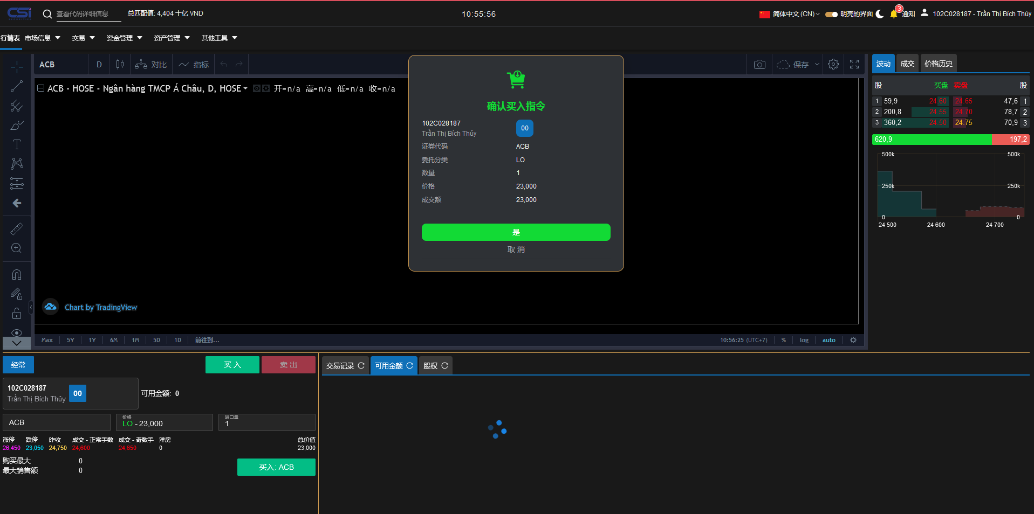
3.证券交易
3.3 确认交易成功的屏幕
买入指令
5
绝人

Slide 22
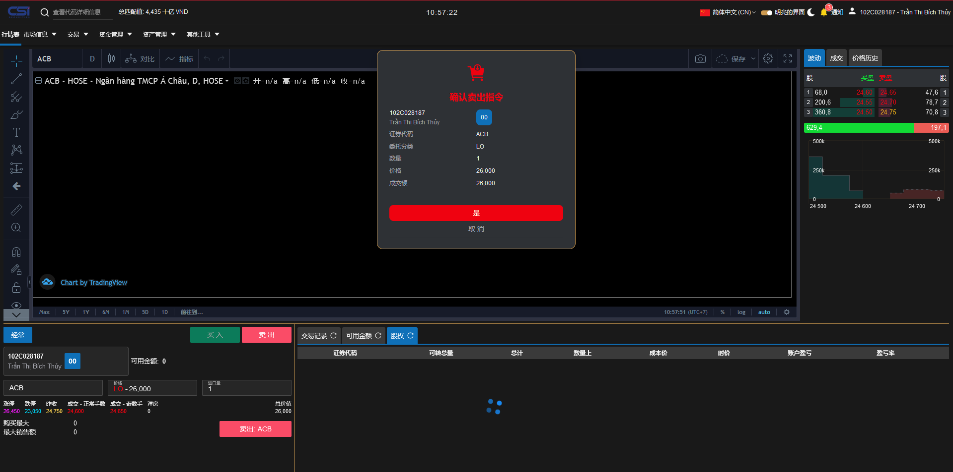
3.证券交易
3.3 确认交易成功的屏幕
卖出指令
5
绝人

Slide 23
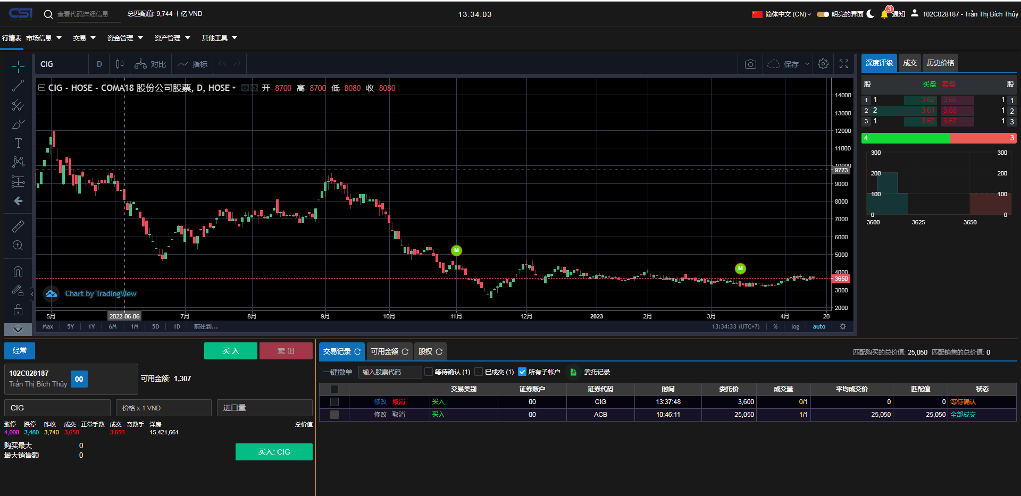
3.证券交易
3.4 修改或者取消交易指令
1
修改/取消
等待确认
已成交
委托记录

Slide 24
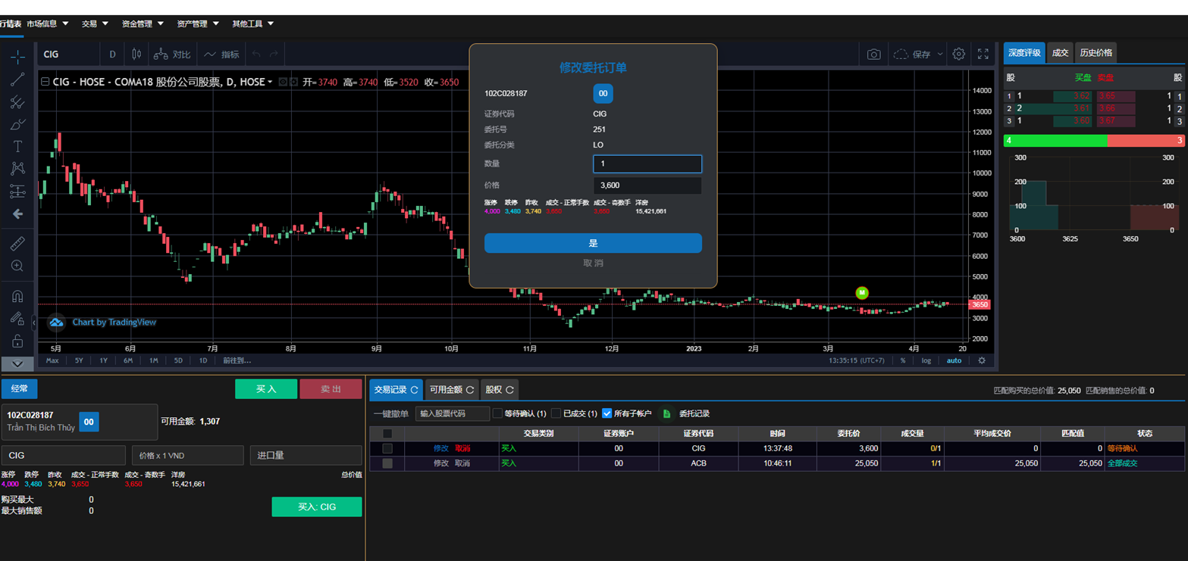
3.证券交易
3.4 修改或者取消交易指令
2
修改下单的数量 / 修改下单的价值

Slide 25
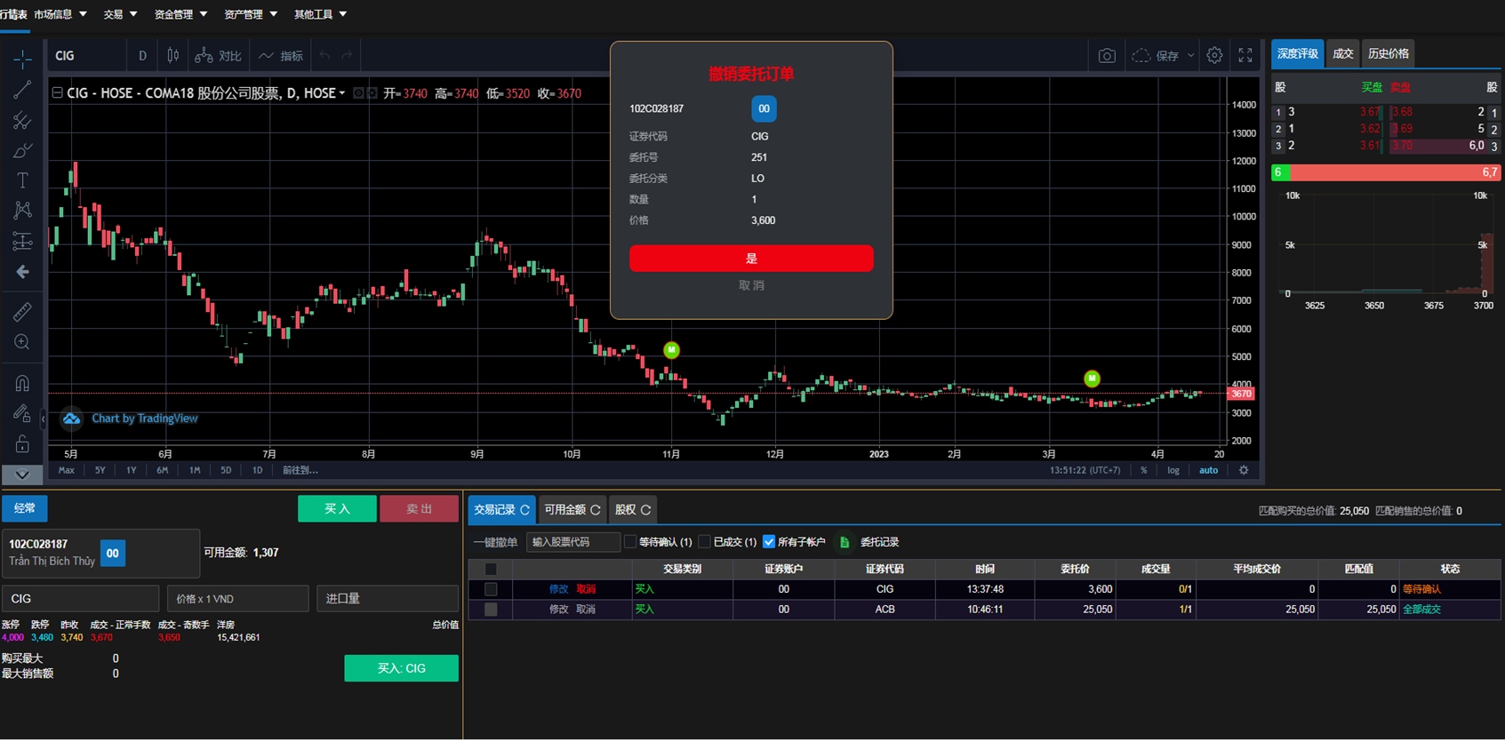
3.证券交易
3.4 修改或者取消交易指令
取消下单

Slide 26
3.证券交易
3.4 修改或者取消交易指令
注意：
* 只能修改或者取消交易在下单交易指令还没成交的时候，客户才能修改或取消此交易指令。
HOSE 胡志明交易所 | HNX 河內交易所 | UPCOM
* 于连续竞价时段，若还没有成交，或仅部分成交，可随时删单。 * 于开/收盘集合竞价时段。 (ATO/ATC): 不可删单(包括新单或旧单)。 | * 于连续竞价时段， 若还没有成交，或仅部分成交，可随时删单。 * 于开/收盘集合竞价时段。(ATO/ATC):不可删单(包括新单或旧单)。 | * 若还没有成交，或仅部分成交，可随时删单。

Slide 27
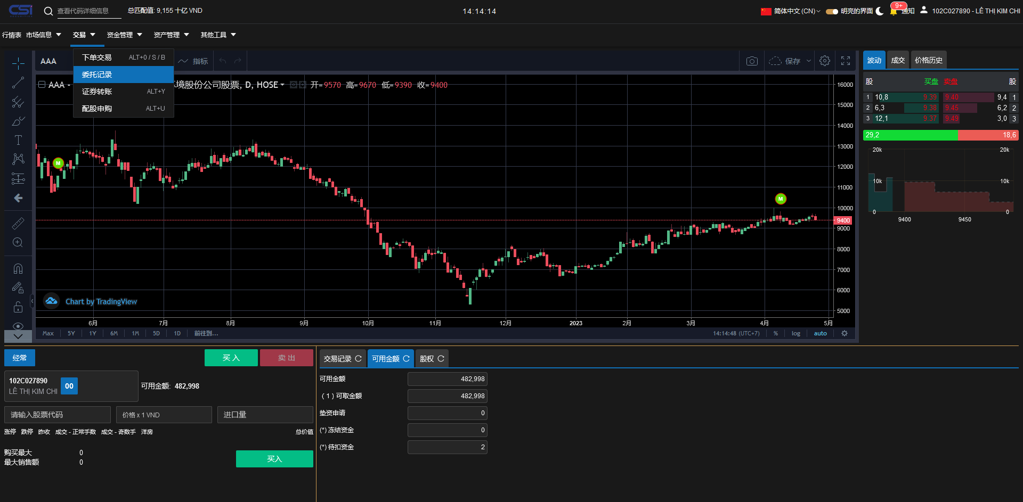

3.证券交易
3.5 指令记录
历史指令包括：委托记录，指令确认，交易记录

Slide 28
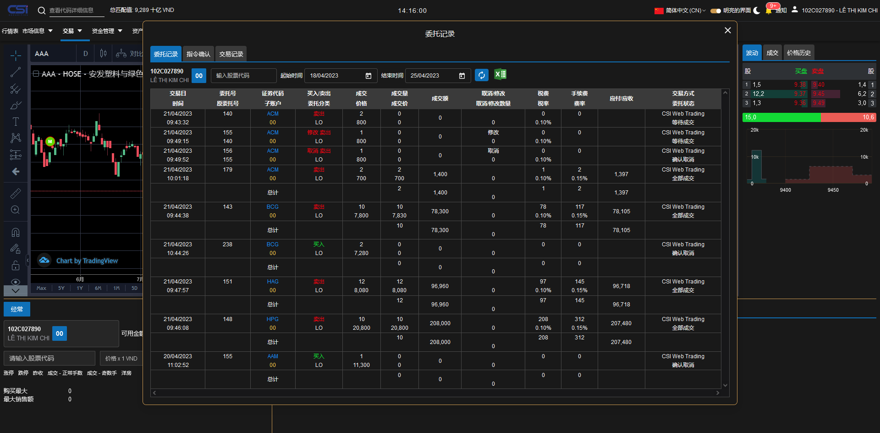
3.证券交易
3.5 指令记录
委托记录
下载表格的资料在电脑
输入证券号码和选择交易时间，客户可以查看买入/卖出委托分类

Slide 29
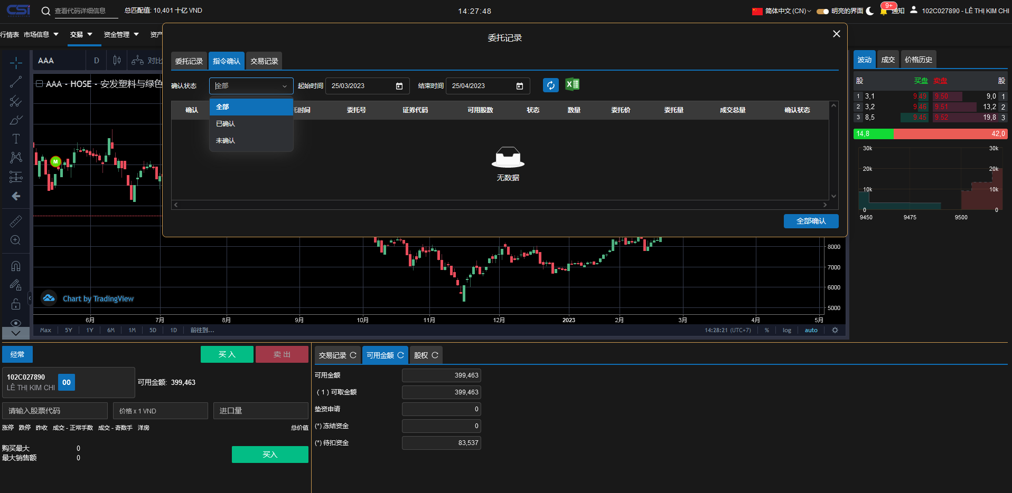
3.证券交易
3.5 指令记录
指令确认
下载表格的资料在电脑

Slide 30
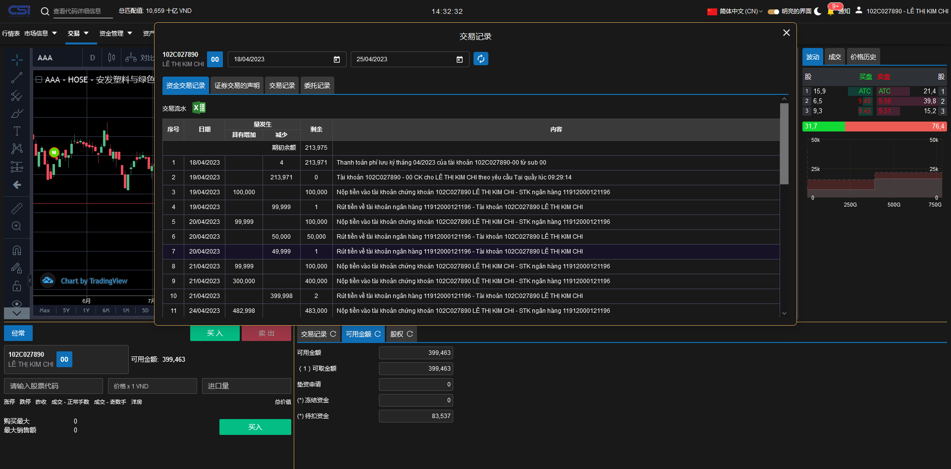
3.证券交易
3.5 指令记录
交易记录
资金交易记录
证券交易的声明
交易记录
下载表格的资料在电脑

Slide 31
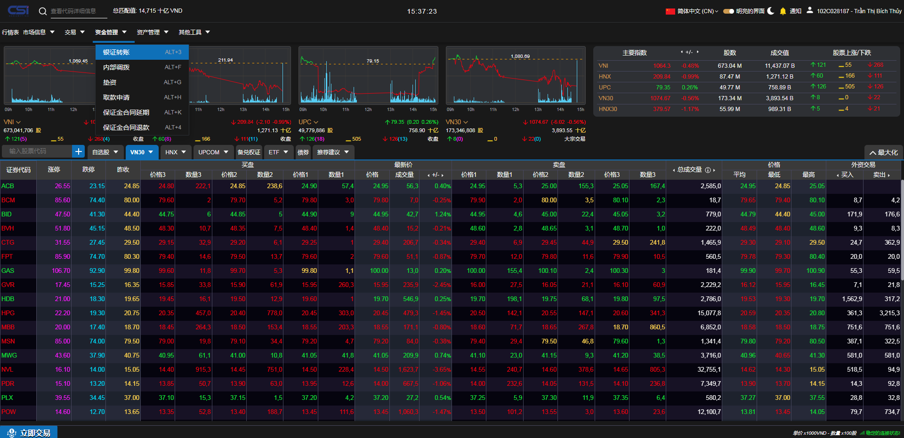
4.BIDV在线银行
1
银行账户和证券账户之间的操作
2
* 银证转账就是BIDV在线银行

Slide 32
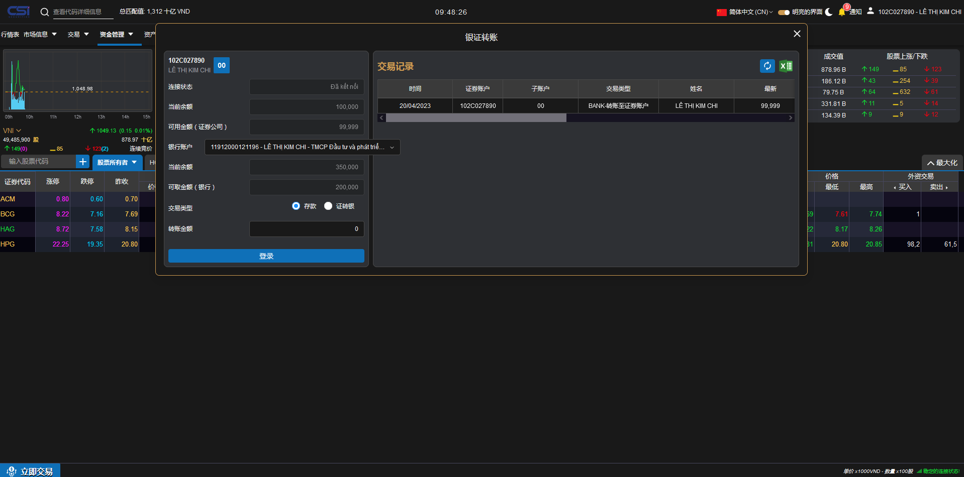
4.BIDV在线银行
下载表格的资料在电脑
选择交易类型
3
存款:从银行账户存款到证券账户
证转银:从证券账户汇款到银行账户
5
输入金额
4

Slide 33
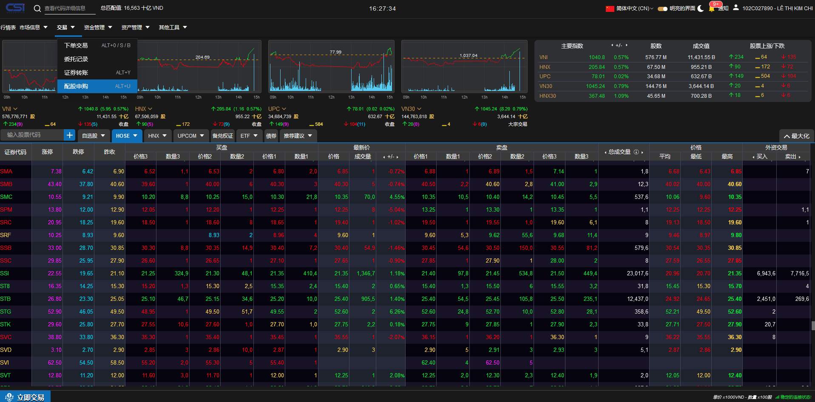
5.其他功能
5.1 配股申购
客户在配股申购的功能查询已有的增发股认购信息

Slide 34
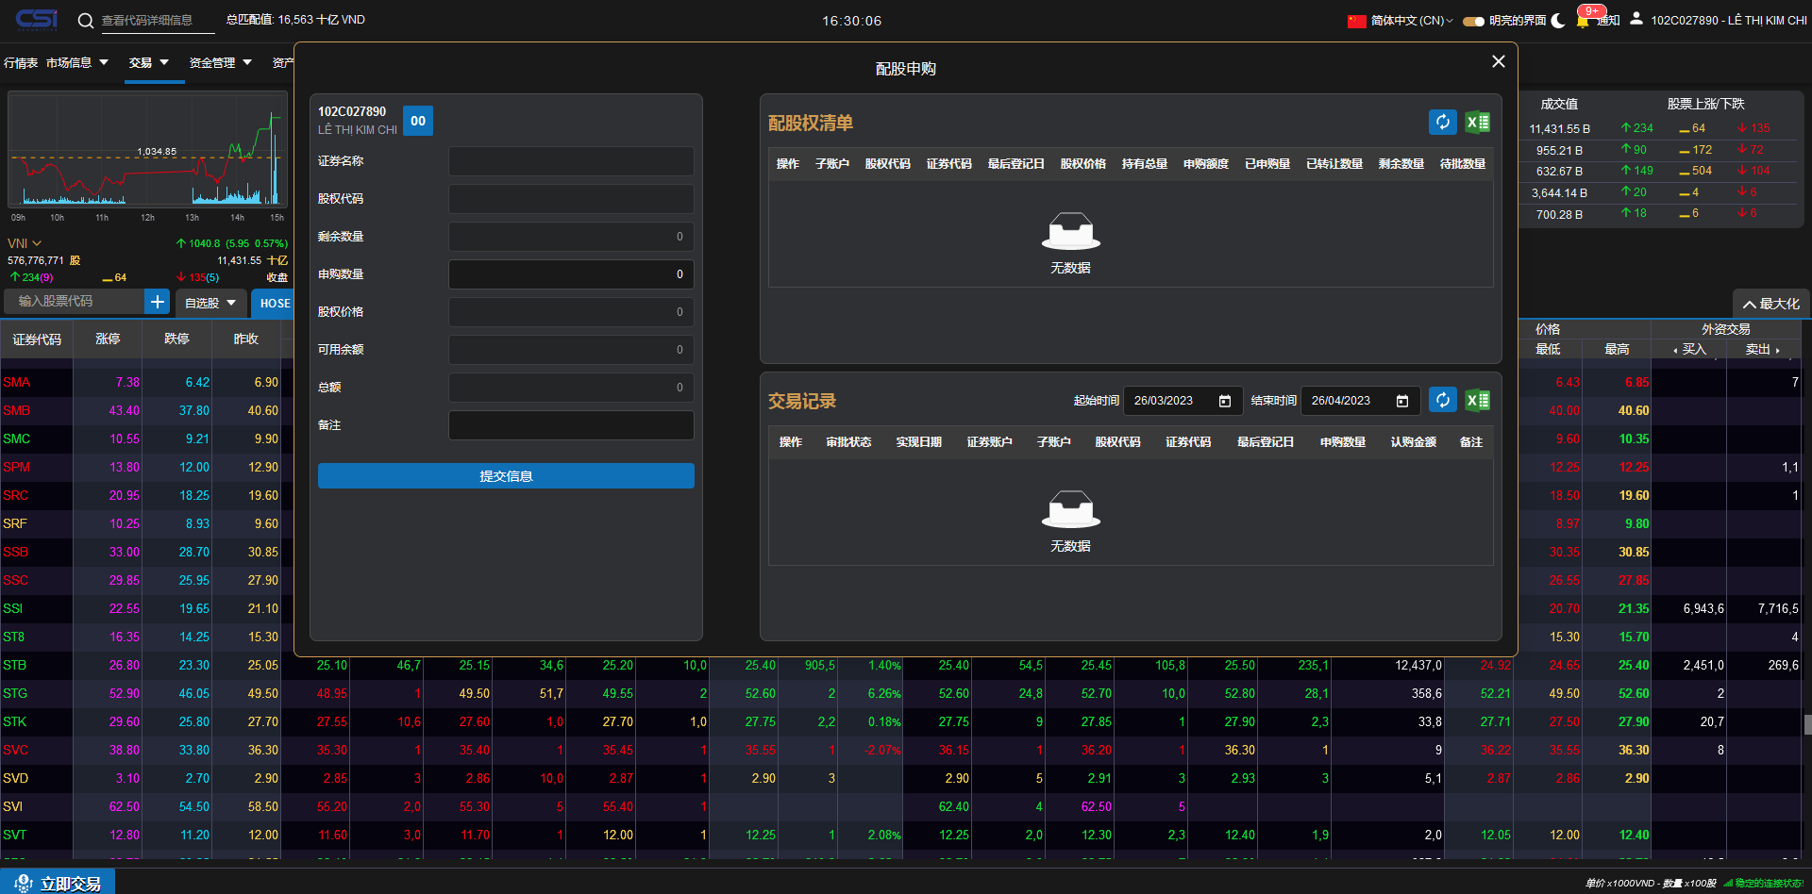
5.其他功能
5.1 配股申购

Slide 35
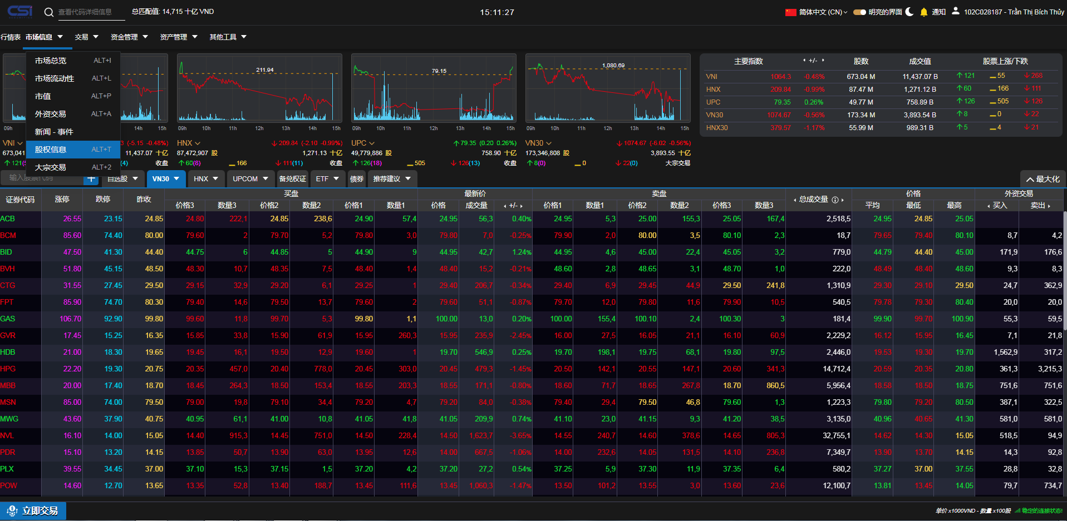
5.其他功能
5.2 股权信息
1
2

Slide 36
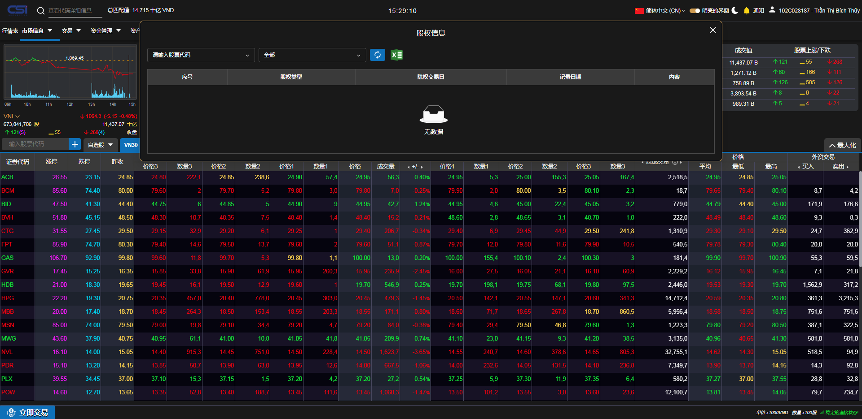
5.其他功能
5.2 股权信息
下载表格的资料在电脑
3
输入客户需要寻找股权信息

Slide 37
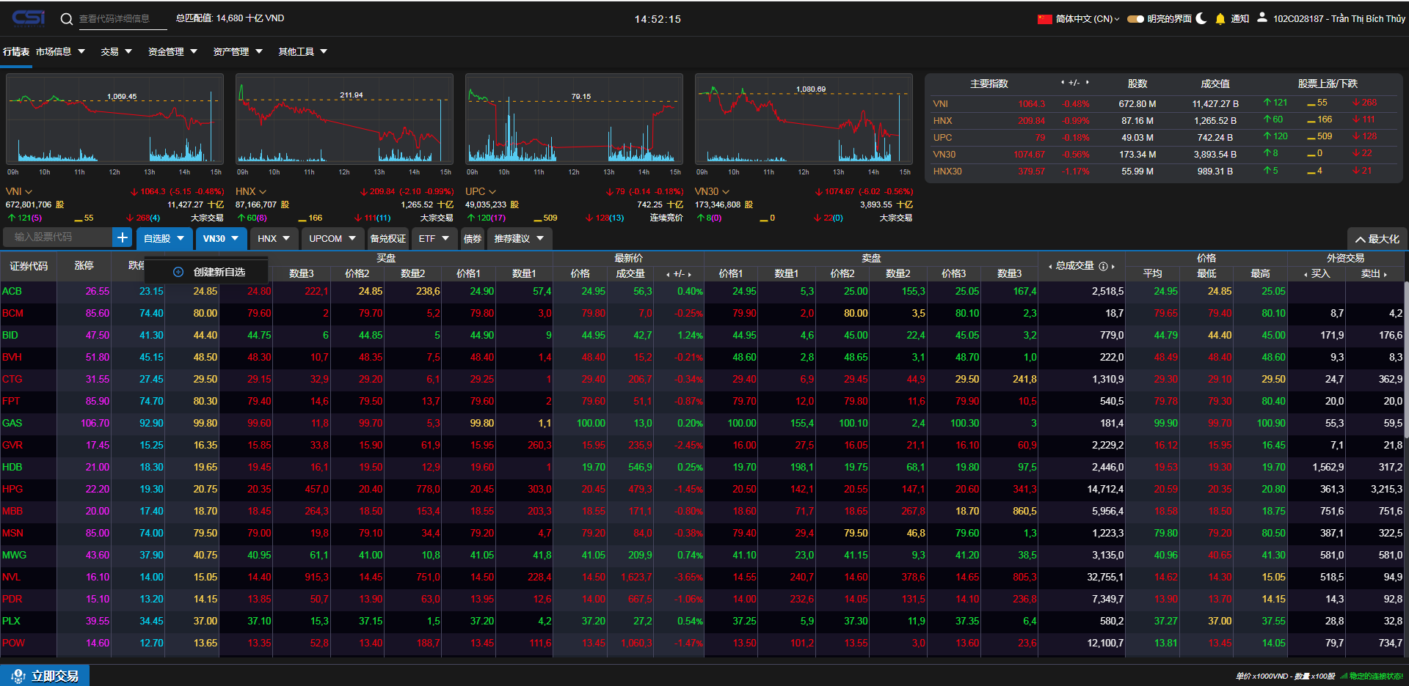
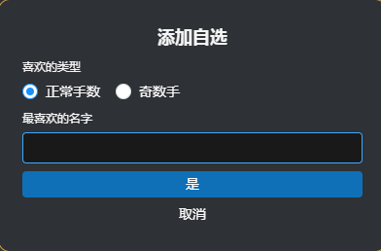
5.其他功能
5.3 自选股
自选股用于创造客户所关注的股票名目
1
3
2

Slide 38
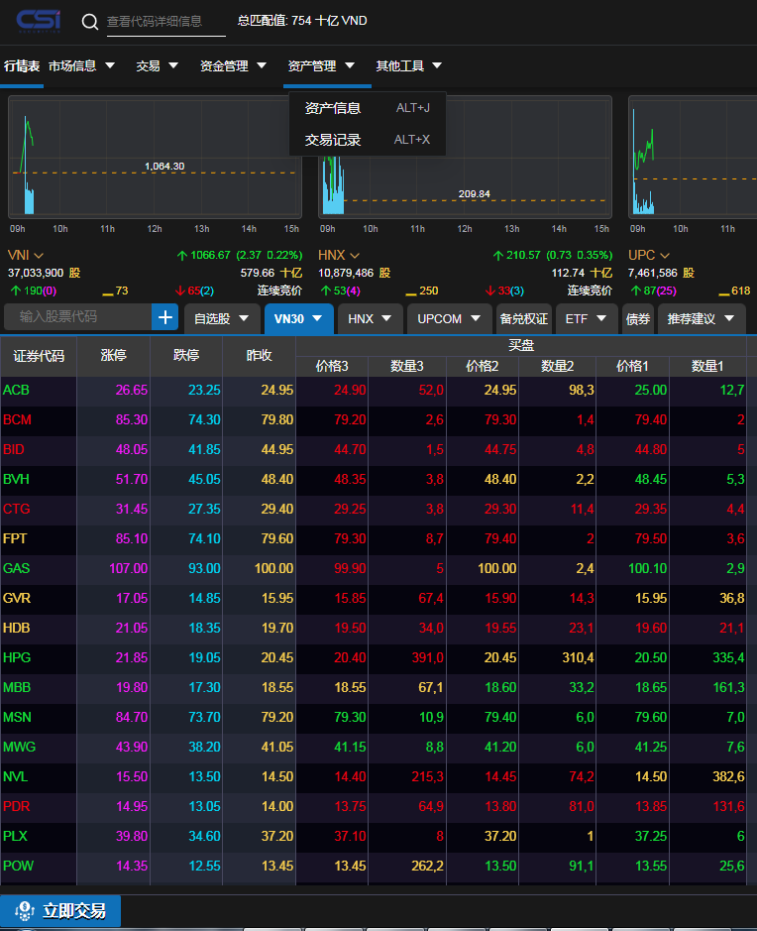
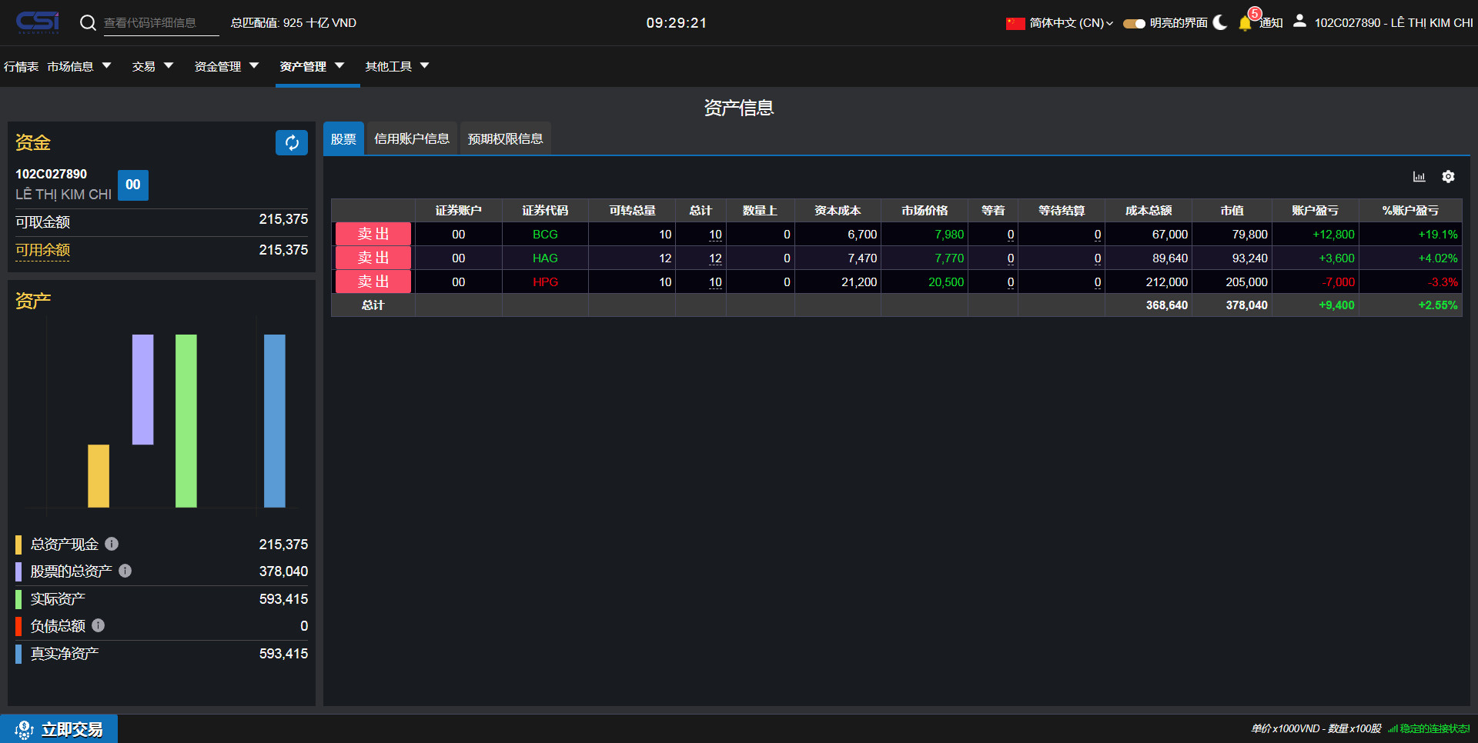

5.其他功能
5.4 投资组合管理
1
2
资产信息表

Slide 39
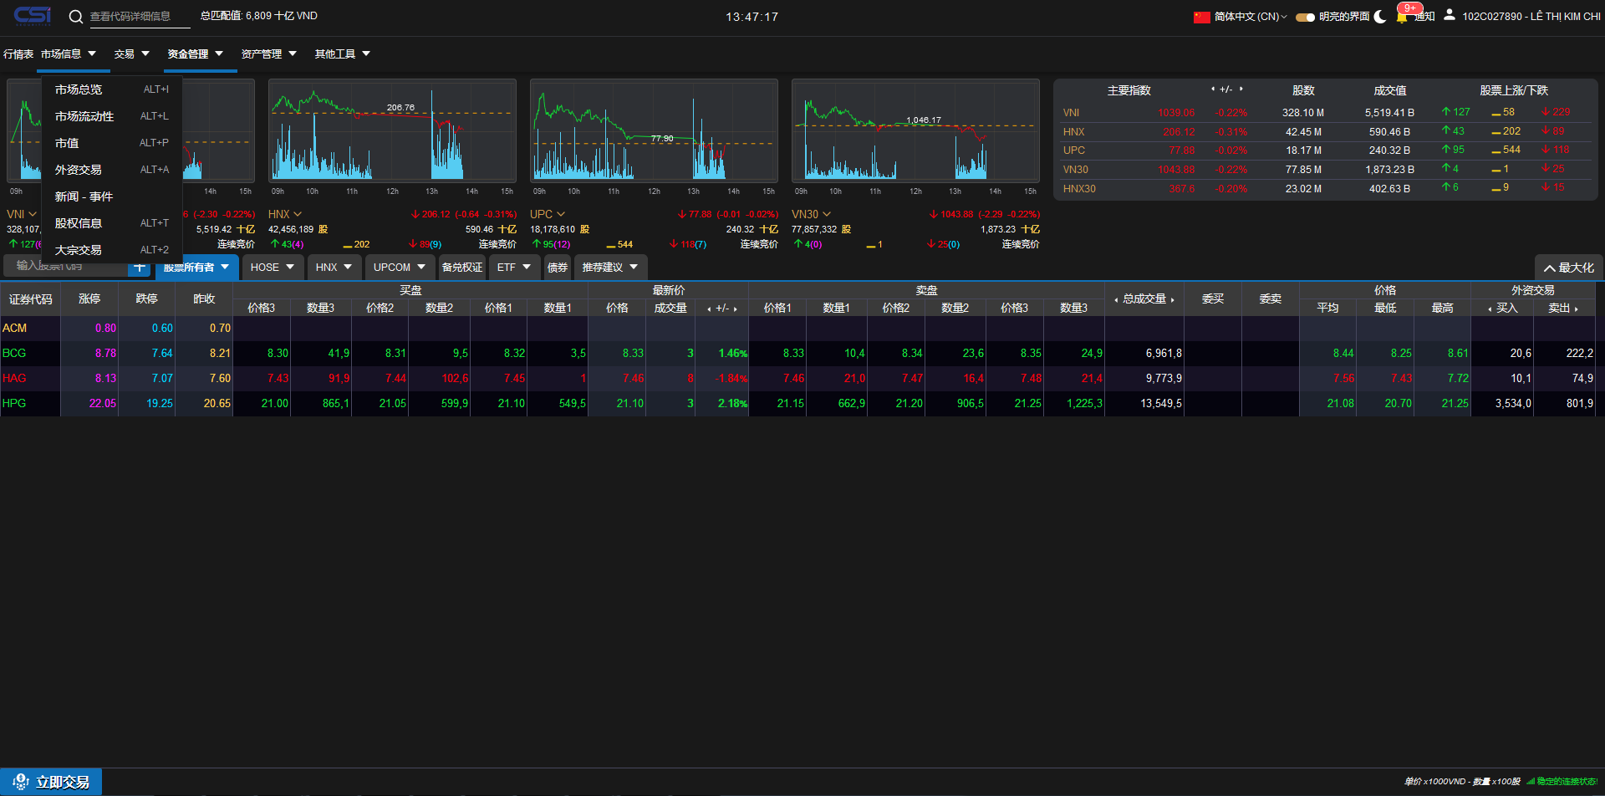
5.其他功能
5.5 市场信息
市场总览
市场流动性：表显示了HOSE，HNX和Upcom 的总交易价值，每1分钟更新一次
市值：该地图显示了小盘股、中盘股、大盘股和大盘股的投资重点
外资交易：地图显示外国投资者关注的股票，区域越大表示关注度越高
新闻-事件
大宗交易

Slide 40
越南建设证券股份中部
公司新地址：河内市，栋多郡，浪上坊，阮志清路54A号，TNR 大楼 11层电话号码：+84 24 3926 0099 | 传真: +84 24 3926 3411
Email/邮箱：online@vncsi.com.vn
胡志明分公司地址：胡志明市第一郡阮太平坊阮公著街180-192号，TNR大楼20层
电话号码：+84 28 3915 1229
Email/邮箱： online@vncsi.com.vn

